Slide 1
代谢组学技术及应用新策略简介
代谢组学平台
刘慧颖

Slide 2
Content
一、代谢组学技术背景
二、代谢组学技术研究方法简介
三、代谢组学平台简介

Slide 3
一、代谢组学技术背景
代谢组学的定义
• 代谢组学(metabolomics)是继基因组学和蛋白质组学之后发展起来的新兴的组学技术，是系统生物学的组成部分。其对生物体内所有小分子代谢物进行定性定量分析，并寻找代谢物与生理病理变化的相对关系的研究方式，其研究对象大都是分子量1500以内的小分子物质。

Slide 4
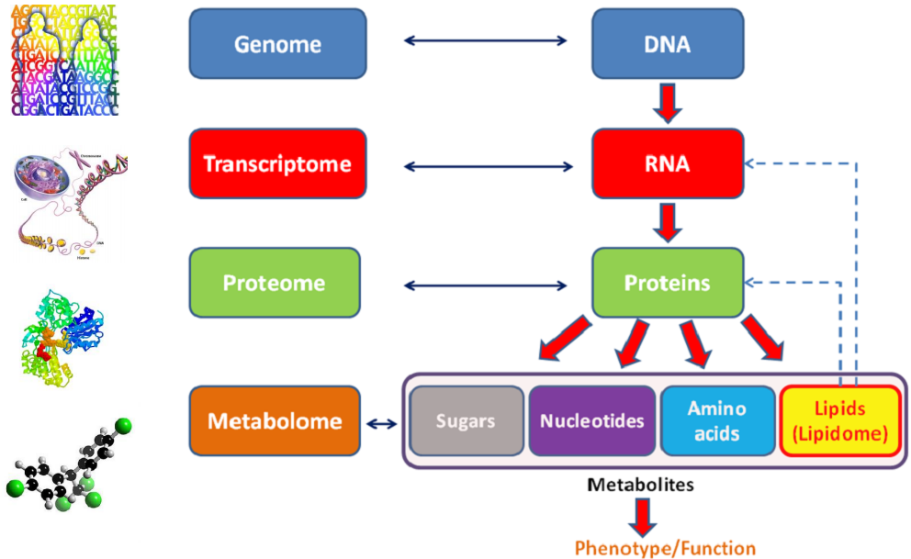
与其他组学的关系
“基因组学和蛋白质组学告诉你可能发生什么，而代谢组学则告诉你已经发生了什么”

Slide 5
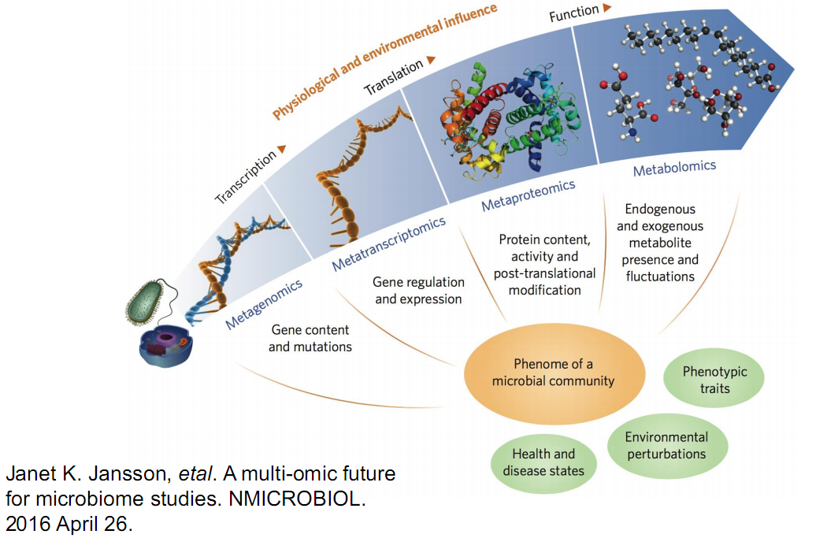
组学未来的方向—多组学分析

Slide 6
二、代谢组学技术研究方法简介
Consecutive Metabolite LC-MS detection Data Processing Metabolism Analysis
Extraction and Statistics Pathway Mapping

Slide 7
代谢组学研究流程

Slide 8
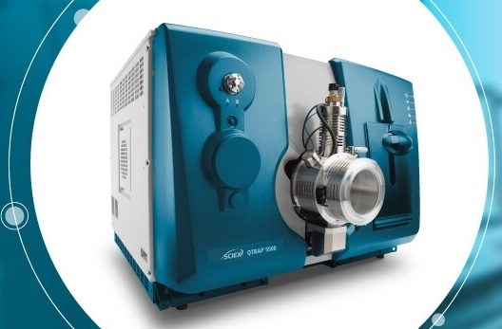
三、代谢组学平台简介
AB Sciex 三重四极杆5500™ LC/MS/MS 系统
三重四极杆5500™ LC/MS/MS系统具有超宽的定量线性动态范围，无可比拟的定量分析灵敏度，特别适合做最复杂基质样品中超低浓度组分的定量分析，对小分子化合物进行定量分析时，可提供无与伦比的数据准确性和重现性。

Slide 9
三、代谢组学平台简介
可以检测的样品
体液
血清
血浆
尿液
脑脊液
胆汁
等
组织
心脏组织
肝脏组织
肾脏组织
肺脏组织
脑组织
等
细胞
癌细胞
脂肪细胞
心肌细胞
等

Slide 10
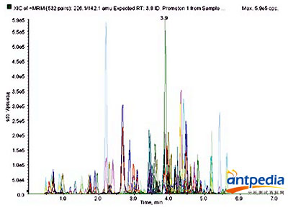
三、代谢组学平台简介
测试项目：
亲水代谢组学
脂质组学
花生四烯酸类
NAD通路

Slide 11
三、代谢组学平台简介
亲水代谢组学
可以测到的物质：正离子128种，负离子130种
其中包括：

Slide 12
三、代谢组学平台简介
亲水代谢组学所涉及的通路

Slide 13
三、代谢组学平台简介
脂质组学
可以测到的物质：
正离子170种
负离子37种
其中包括：
NAD通路
可以测到的物质：正离子9种
其中包括：
NAD⁺
NAM
NAMN
NMN
NAAD
NA
TRP
KYN
3-HK

Slide 14
三、代谢组学平台简介
花生四烯酸类
可以测到的物质：负离子69种
其中包括：

Slide 15
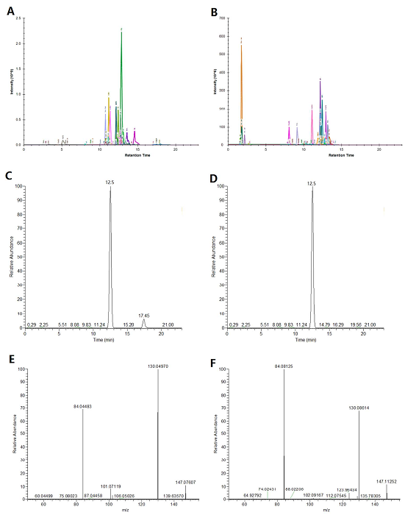
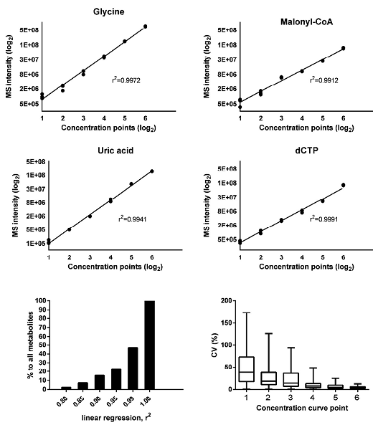
三、代谢组学平台简介
LC-MS提取离子流图及质谱图
检测线性及变异度

Slide 16
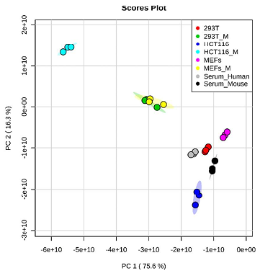
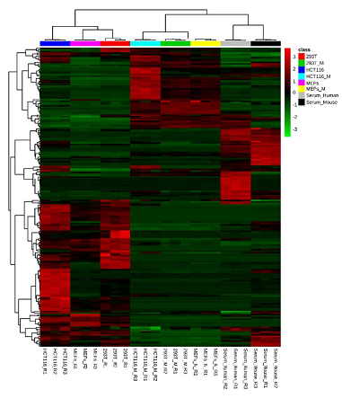
三、代谢组学平台简介
不同生物样本代谢组聚类分析

